Slide 1
Прогнозирование зарплат в Data Science
Сделал:Кайржанов Мадиар
Группа:ИС-22-2

Slide 2
Постановка задачи
Цель проекта
Тип задачи
Кандидатам
Бизнес-ценность
Компаниям

Slide 3
Описание данных
Источник:Kaggle (2020-2024 гг.)
Размер датасета: ~16000 записей, 11 признаков
Ключевые признаки:
-salary_in_usd;
-experience_level;
-company_location;
-job_title;

Slide 4
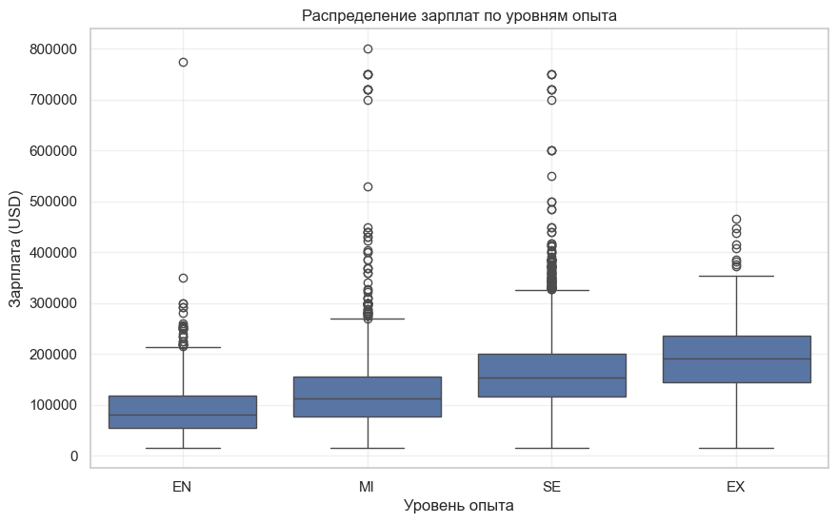
Инсайт 1: Опыт - главный
драйвер роста

Slide 5
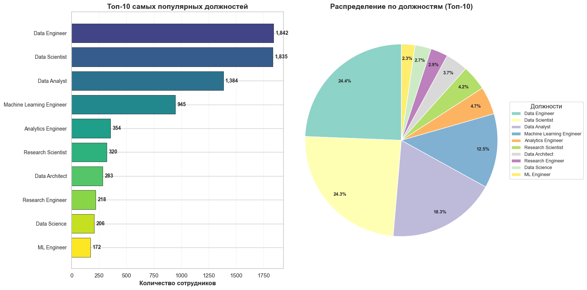
Инсайт 2: Три столпа data-индустрии

Slide 6
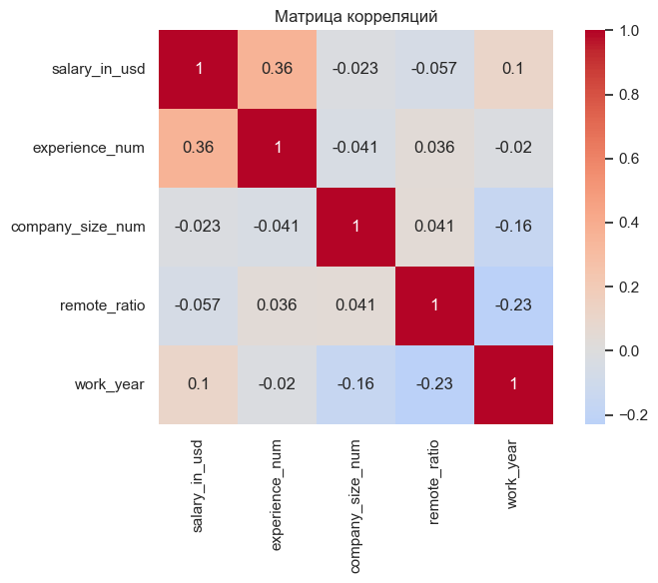
Инсайт 3: Матрица корреляций

Slide 7
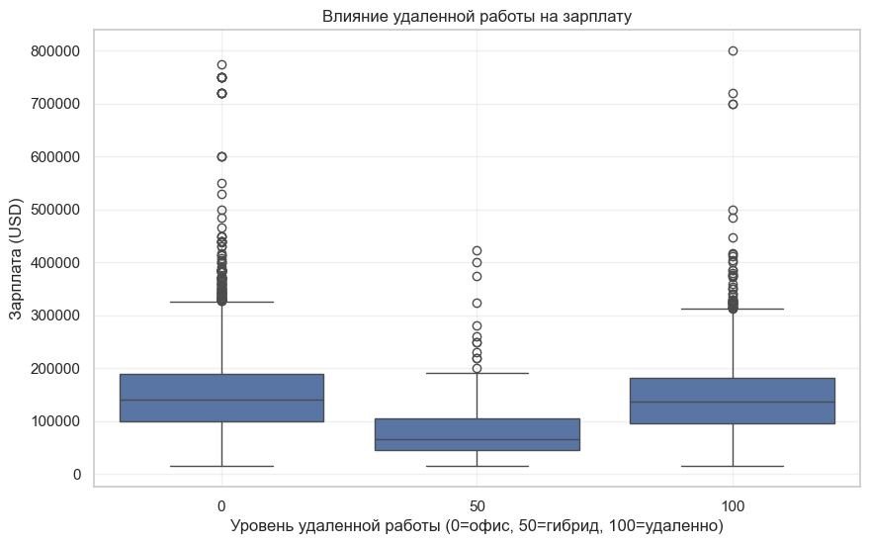
Инсайт 4: Влияние типа удаленной работы

Slide 8
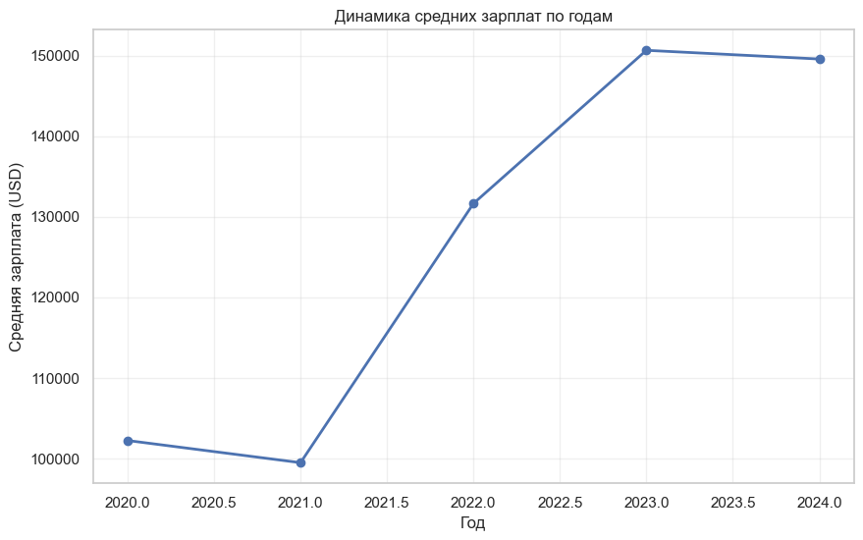
Инсайт 5: Рост рынка

Slide 9
Подход к предобработке
1.Очистка: Удаление дубликатов и лишних колонок
2.Feature engineering:
Ordinal encoding: Experience(EN=0…EX=3),Company Size(S=0..L=2)
Сокращение размерности:Топ 15 профессий,остальные - ‘Other’
One-Hot Encoding: Для стран и профессий
3.Разделение: Train/Test split (80/20)

Slide 10
Сравнение алгоритмов
1.Linear Regression
-R²:0.297 | RMSE:~59k
-Плюсы:Интерпретируемость,простота
2.Random Forest
-R²:0.280 | RMSE:~60k
-Минусы:Склонность к переобучению на этих данных
3.Gradient Boosting
-R²:0.302 | RMSE:~58k
-Победитель по точности

Slide 11
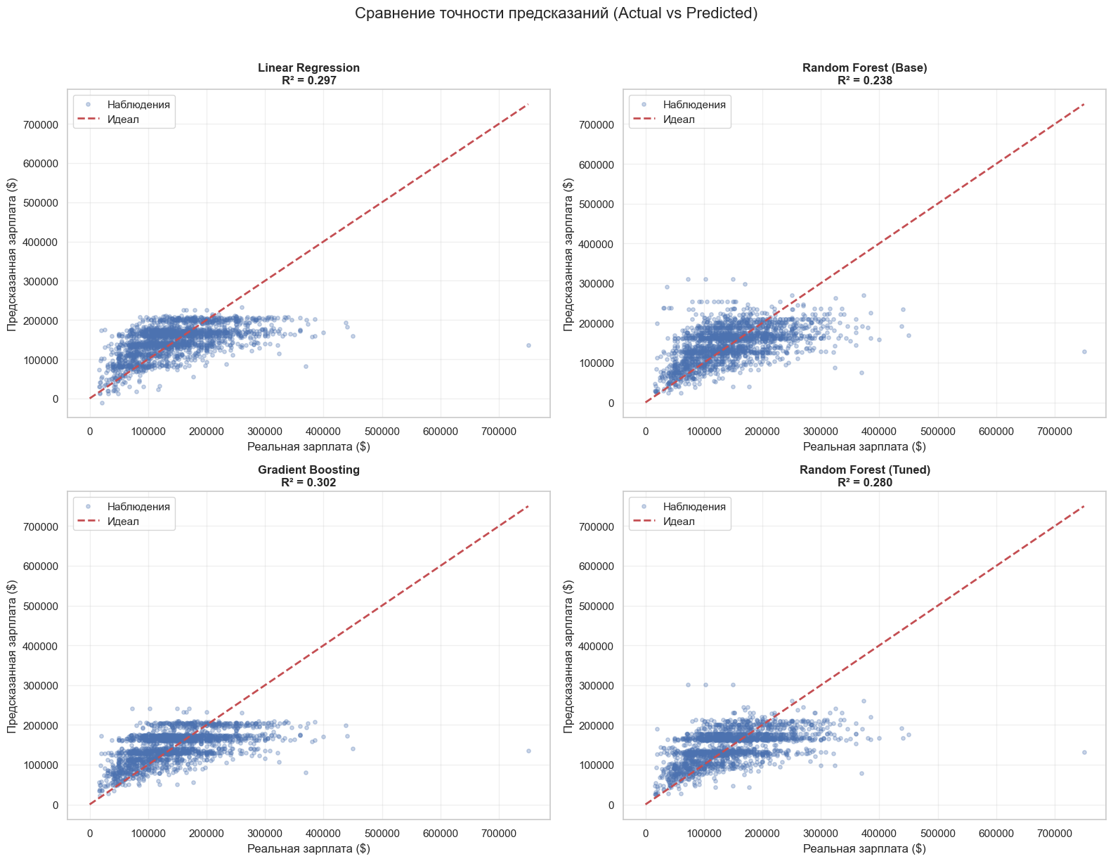
Визуализация ошибок (Actual vs Predicted)

Slide 12
Финальная модель: Gradient Boosting
Итоговые метрики на тестовой выборке:
• R² Score: 0.302 (Объясняет ~30% дисперсии)
• MAE: ~$45,000 (Средняя ошибка в долларах)
Интерпретация:
Модель успешно уловила линейный тренд роста зарплаты от грейда и локации, показав лучший результат среди конкурентов.

Slide 13
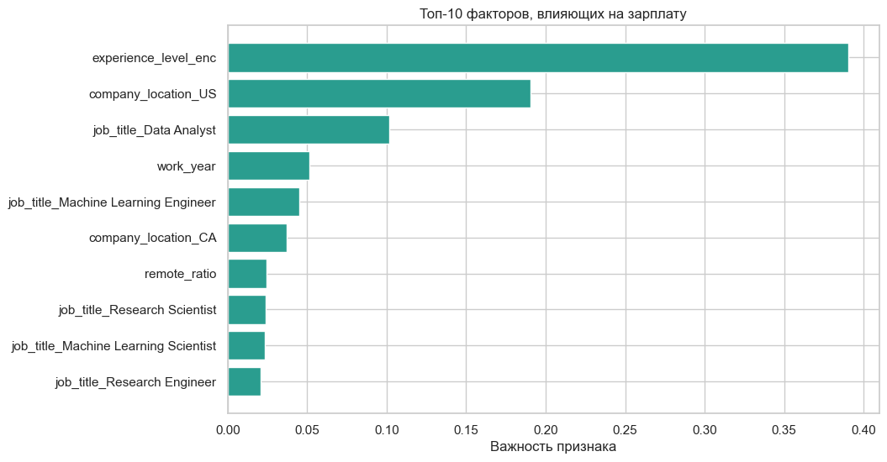
Что влияет на зарплату?

Slide 14
Ограничения и будущие шаги
Текущие ограничения (R² ~0.30):
• Нет данных о Hard Skills (Python, SQL, AWS).
• Нет данных о бонусах и акциях (Total Comp).
• Влияние инфляции (данные за 4 года).
План улучшений:
1. Обогатить датасет навыками (парсинг вакансий).
2. Разделить прогноз на Оклад и Бонусы.
3. Добавить макроэкономические показатели.

Slide 15
Спасибо за внимание!
Ссылка на GitHub репозиторий:
[https://github.com/moshi333/Data-Science-Salary-Prediction]

